Slide 1
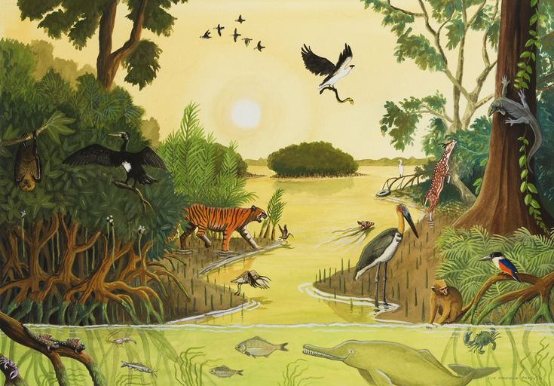
Kể tên các quần thể sinh vật có trong đầm lầy sau

Slide 2
TIẾT 125,126-BÀI 43
QUẦN XÃ SINH VẬT
I-Khái niệm quần xã sinh vật
II-Một số đặc trưng cơ bản của quần xã
III-Bảo vệ đa dạng sinh học trong quần xã

Slide 3
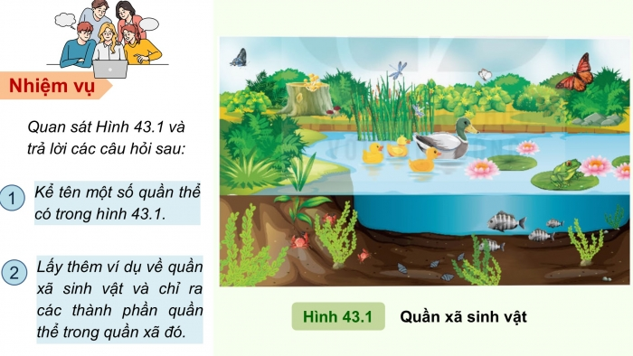
Bài 43. QUẦN XÃ SINH VẬT
I. Khái niệm quần xã sinh vật

Slide 4
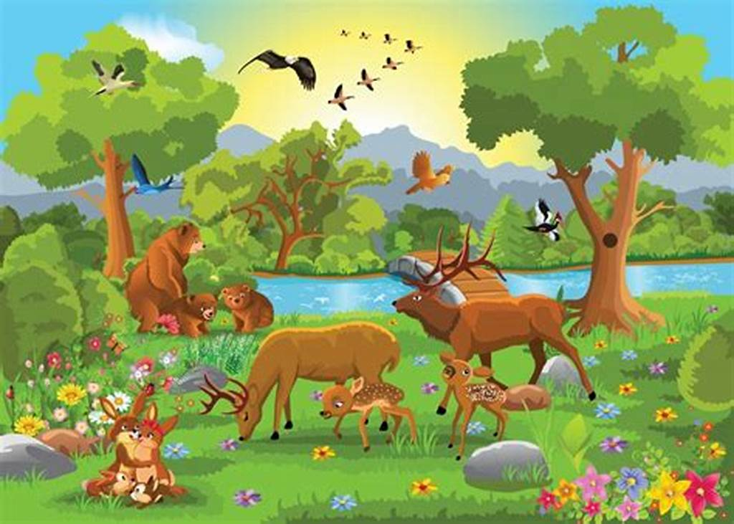
BÀI 43
QUẦN XÃ SINH VẬT
Quần xã sinh vật là gì?
I-Khái niệm quần xã sinh vật
 Quần xã sinh vật là một tập hợp các quần thể sinh vật thuộc nhiều loài khác nhau, cùng sống trong một không gian và thời gian nhất định.

Slide 5
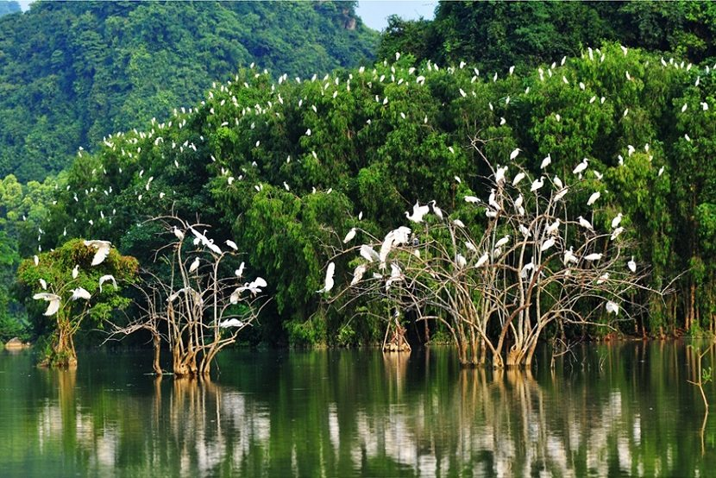
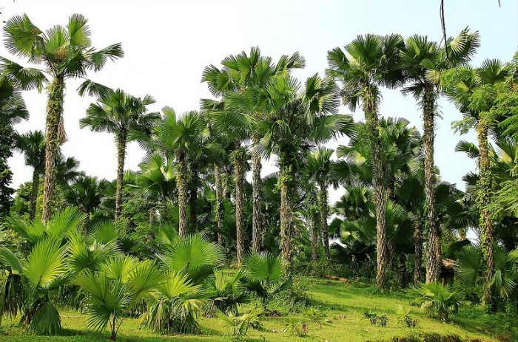
QUẦN XÃ RỪNG NGẬP MẶN VEN BIỂN
QUẦN XÃ ĐỒI CỌ PHÚ THỌ

Slide 6
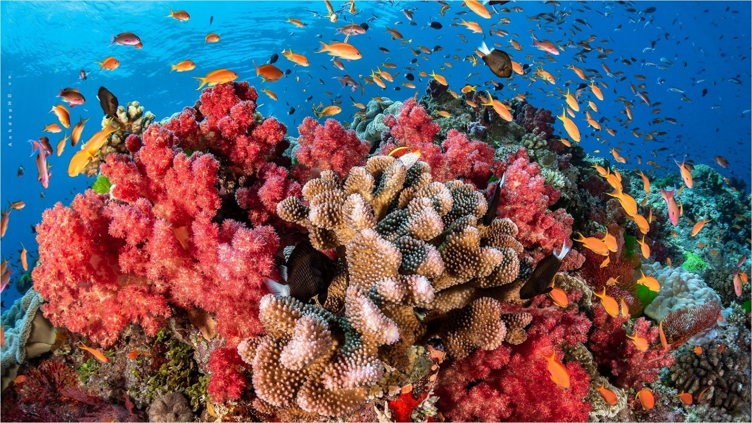
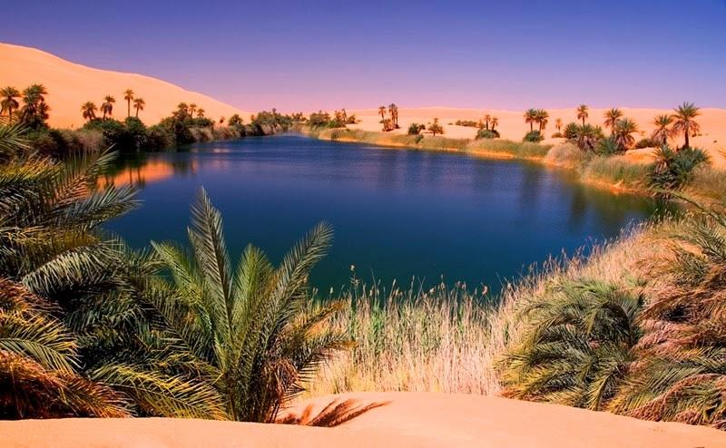
QUẦN XÃ BÃI NGẦM SAN HÔ
QUẦN XÃ ỐC ĐẢO SA MẠC

Slide 7
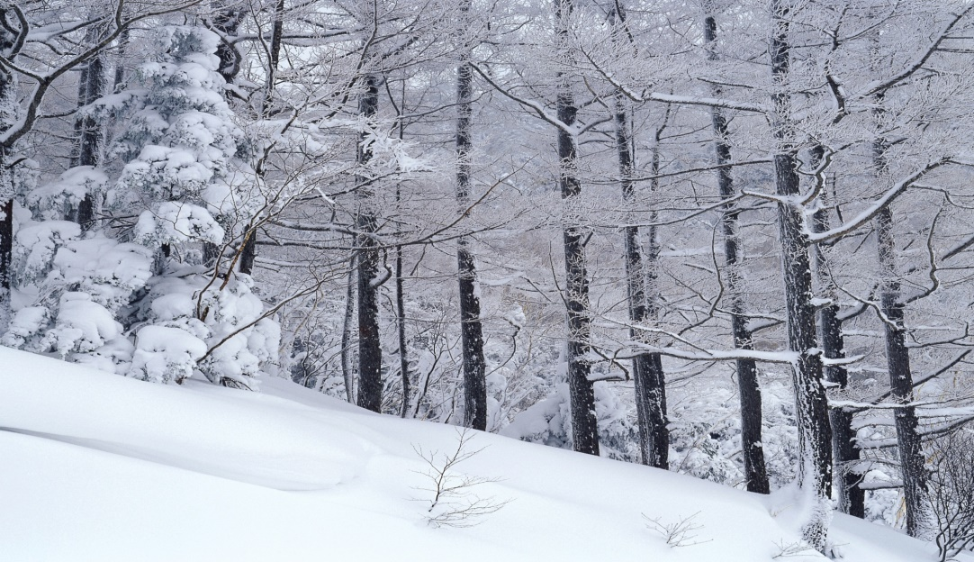
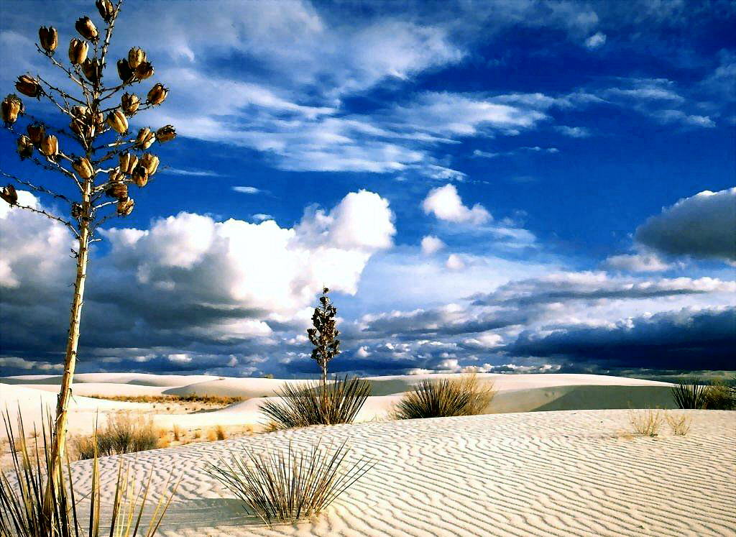
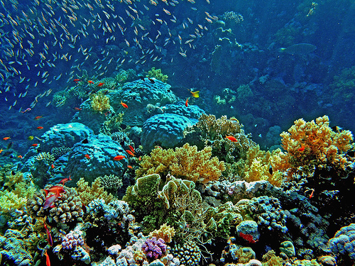

Một số quần xã sinh vật
Quần xã rừng hàn đới
Quần xã hoang mạc
Quần xã rạn san hô
Quần xã đồng cỏ xavan
Notes:
Các sinh vật sống trong quần xã thường có mối quan hệ gắn bó với nhau như một thể thống nhất. Vì vậy quần xã có cấu trúc tương đối ổn định, các sinh vật của quần xã thích nghi với môi trường sống của chúng

Slide 8
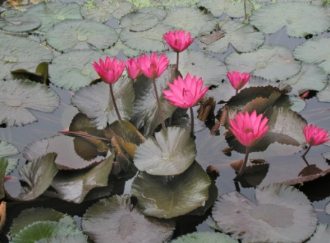
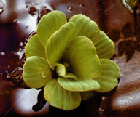
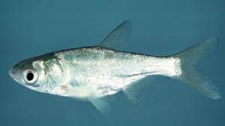
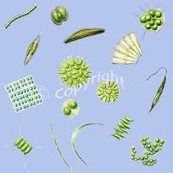
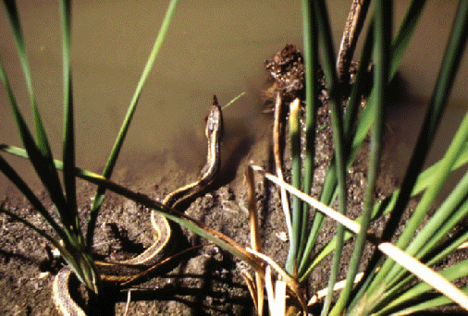
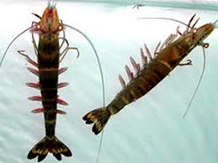
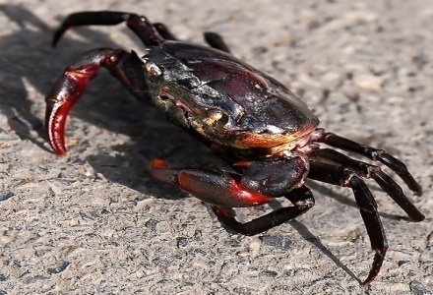
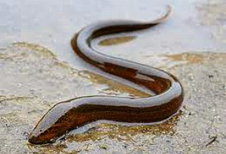
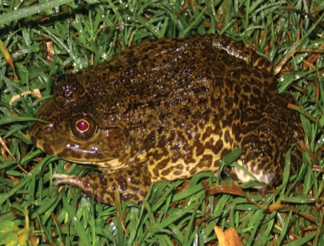
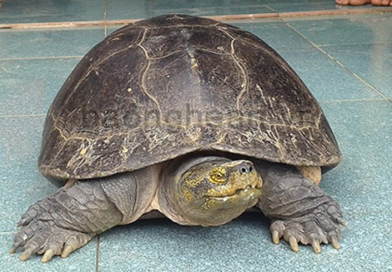
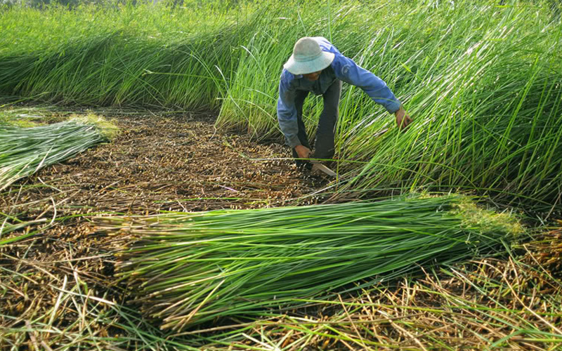
Các mối quan hệ giữa các sinh vật như:
- Quan hệ cùng loài: Hỗ trợ
Cạnh tranh
- Quan hệ khác loài: Hỗ trợ : Cộng sinh, hội sinh
Đối địch : Cạnh tranh,
kí sinh- nửa kí sinh,
sinh vật ăn sinh vật khác

Slide 9
BÀI 43
QUẦN XÃ SINH VẬT
I-Khái niệm quần xã sinh vật
 Quần xã sinh vật là một tập hợp các quần thể sinh vật thuộc nhiều loài khác nhau, cùng sống trong một không gian và thời gian nhất định.
 Các sinh vật trong quần xã có mối quan hệ gắn bó với nhau như một thể thống nhất do vậy quần xã có cấu trúc tương đối ổn định.

Slide 10
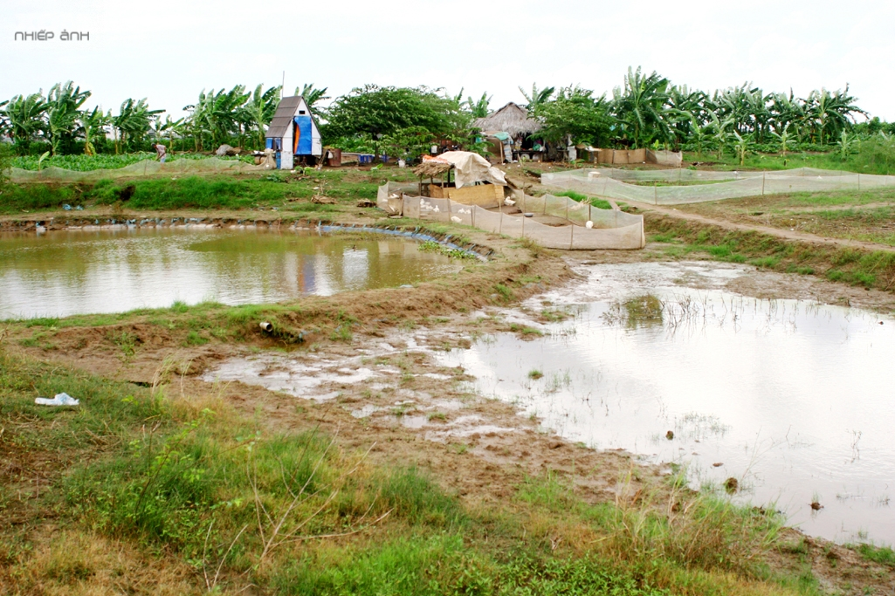
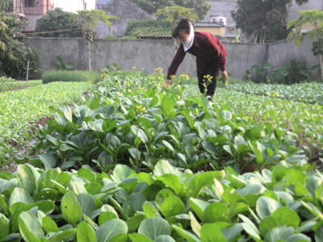
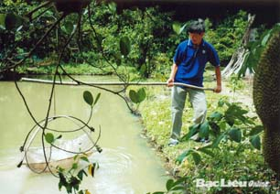
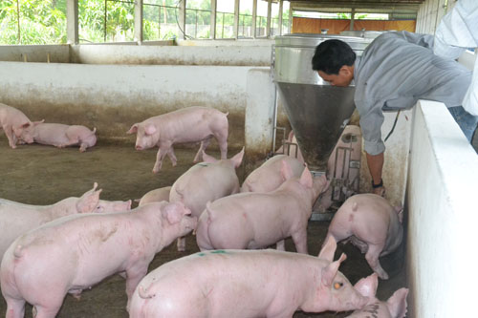
Trong thực tế sản xuất, mô hình VAC có được gọi là quần xã sinh vật không? Hãy giải thích?
Mô hình sản xuất VAC (Vườn – Ao – Chuồng)
Notes:
Mô hình vườn ao chuồng không thể được gọi là quần xã sinh vật. Quần xã sinh vật là một hệ thống sinh thái tự nhiên, bao gồm các loài sinh vật và môi trường sống của chúng tương tác với nhau. Trong khi đó, mô hình vườn ao chuồng là một hệ thống do con người tạo ra để nuôi trồng các loại cây cỏ, thủy sản hoặc gia súc gia cầm.
Mặc dù mô hình vườn ao chuồng có thể tạo ra một môi trường sống cho nhiều loài sinh vật khác nhau, nhưng nó không phải là một quần xã sinh vật tự nhiên vì nó không phản ánh sự cân bằng tự nhiên giữa các loài và môi trường sống của chúng. Đồng thời, mô hình vườn ao chuồng thường được kiểm soát và quản lý bởi con người, không phải là một hệ thống tự nhiên hoàn toàn.

Slide 11
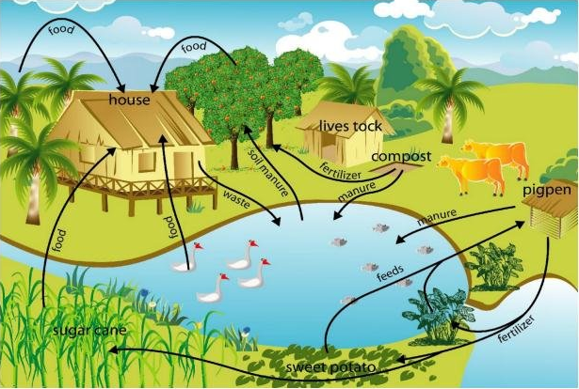
Mô hình VAC (quần xã nhân tạo)

Slide 12
Bài 43: QUẦN XÃ SINH VẬT
II. Một số đặc trưng cơ bản của quần xã

Slide 13


PHIẾU HỌC TẬP SỐ 1
1. Nêu các đặc trưng cơ bản của quần xã ......................................................................................................................................................
2. Hãy sắp xếp các quần xã trong hình 43.2 theo thứ tự giảm dần về độ đa dạng. Tại sao lại có sự khác biệt lớn về độ đa dạng giữa các quần xã này?
.......................................................................................................................................................................................................................................................................................................................................................................................
PHIẾU HỌC TẬP SỐ 2
1. Thế nào là loài ưu thế, loài đặc trưng.
...................................................................................................................................................... 2. Lấy ví dụ về loài ưu thế trong quần xã.
...................................................................................................................................................... 3. Cho các loài sinh vật gồm: Lim xanh, gấu trắng, hổ, lạc đà, lúa nước, đước. Em hãy xác định loài đặc trưng tương ứng với các quần xã sinh vật: bắc cực, sa mạc, rừng ngập mặn.
......................................................................................................................................................

Slide 14

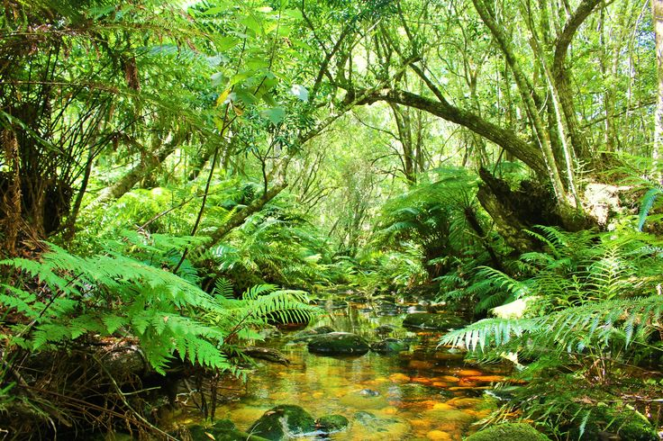
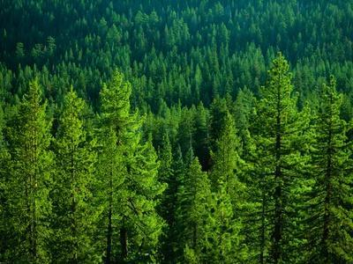
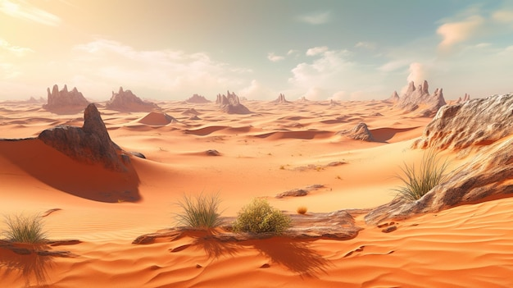
Hãy sắp xếp các quần xã trong hình sau theo thứ tự giảm dần về độ đa dạng. Tại sao lại có sự khác biệt lớn về độ đa dạng giữa các quần xã này
Đồng cỏ
Rừng nhiệt đới
Rừng ôn đới
Sa mạc

Slide 15
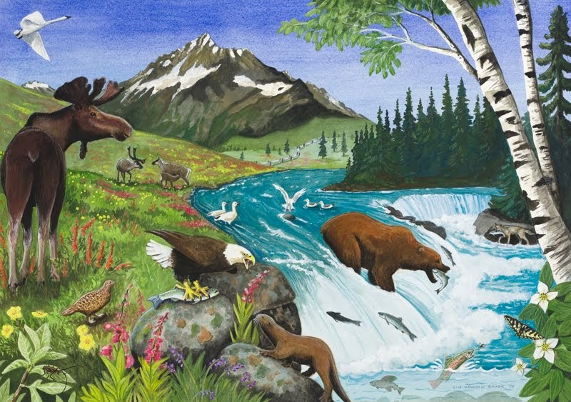
Độ đa dạng của quần xã được thể hiện như thế nào?
Quần xã sinh vật sông Alaska

Slide 16
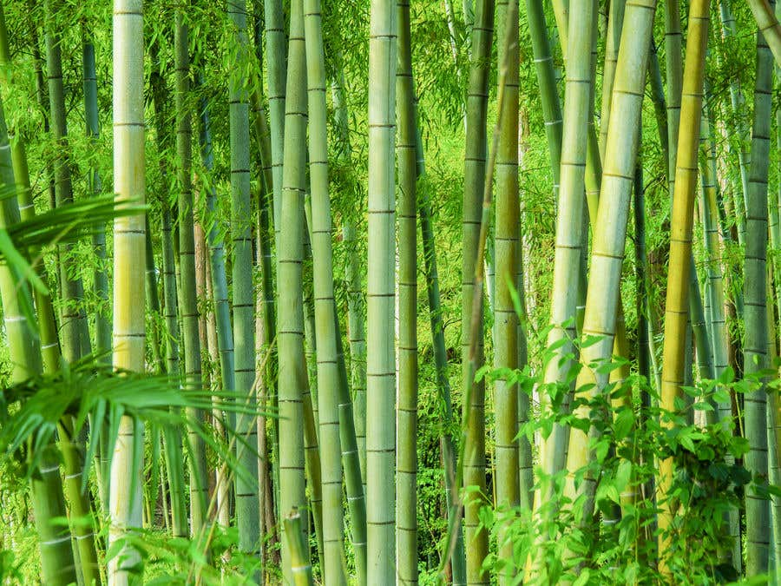
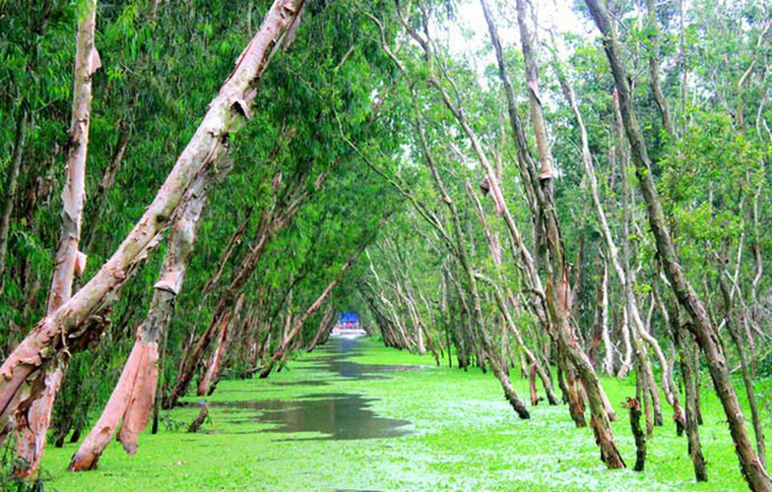
Loài ưu thế
Rừng tre
Rừng tràm

Slide 17
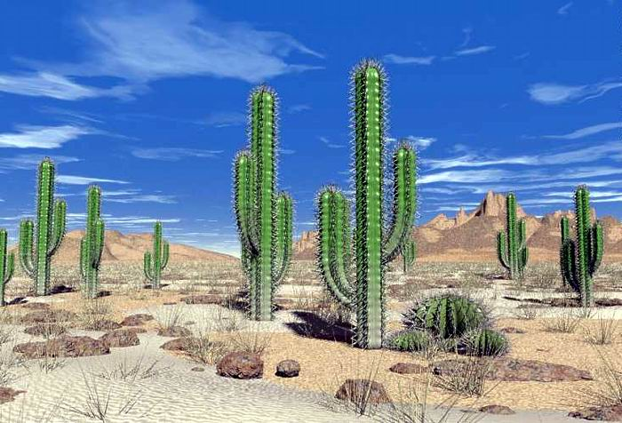
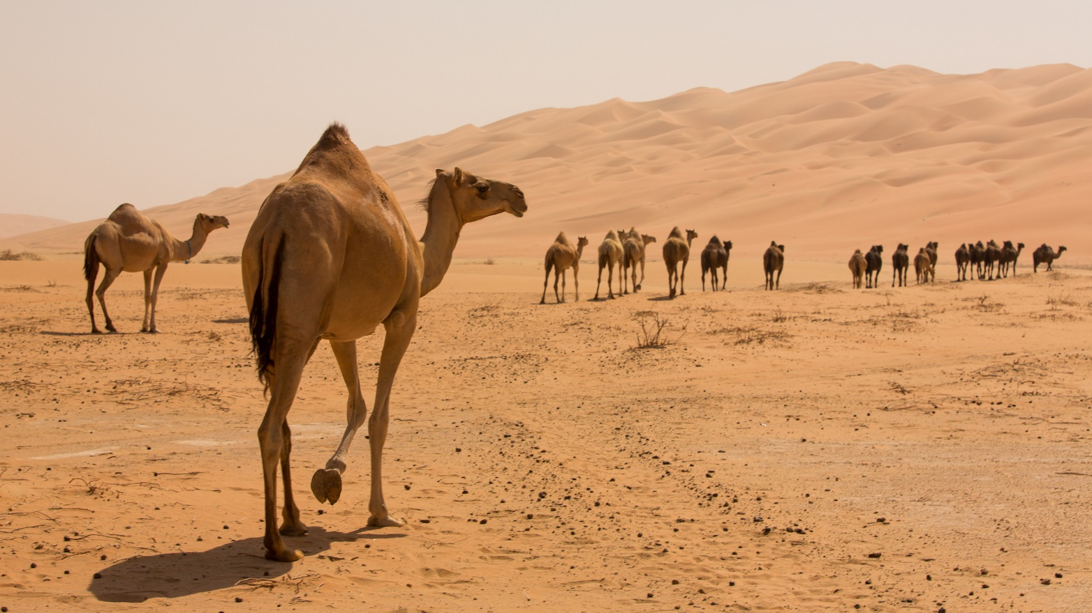
Nhắc đến sa mạc em nghĩ đến sinh vật nào?

Slide 18
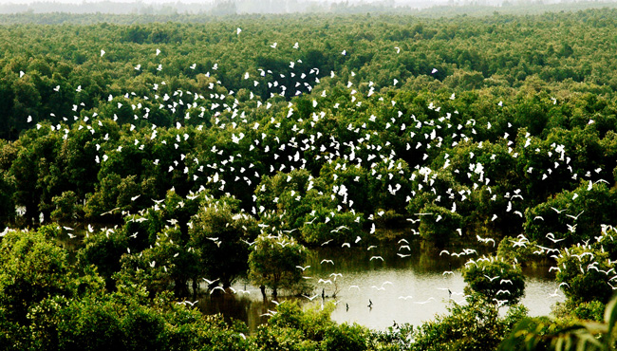
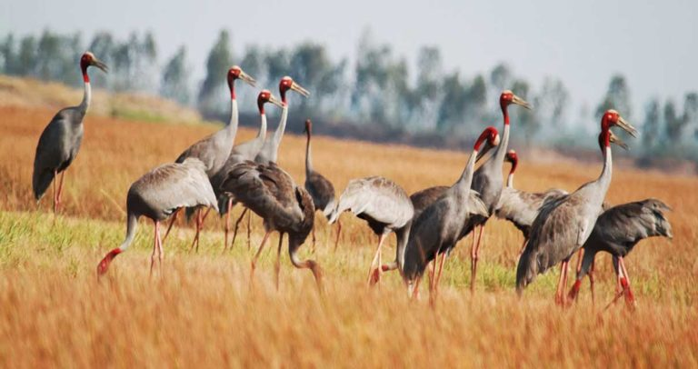
Nhắc đến vườn quốc gian Tràm Chim, em nghĩ đến sinh vật nào?

Slide 19
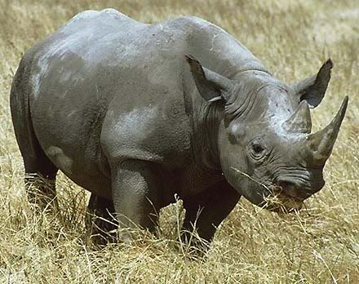
Tê giác JAVA
LOÀI ĐẶC TRƯNG CỦA VƯỜN QUỐC GIA NAM CÁT TIÊN

Slide 20
BÀI 43
QUẦN XÃ SINH VẬT
I-Khái niệm quần xã sinh vật
II-Một số đặc trưng cơ bản của quần xã
 - Độ đa dạng của quần xã được thể hiện bằng mức độ phong phú về số lượng loài và số lượng cá thể của mỗi loài trong quần xã.
 - Loài ưu thế là loài có số lượng cá thể nhiều, hoạt động mạnh, đóng vai trò quan trọng trong quần xã.
 - Loài đặc trưng là loài chỉ có ở một quần xã hoặc có nhiều hơn hẳn so với các loài khác trong quần xã.

Slide 21
Tiêu chí đánh giá
STT | Tiêu chí | Điểm tối đa
1 | Nêu được đầy đủ nội dung | 4
2 | Nội dung trình bày khoa học, đẹp mắt. | 3
3 | Thuyết trình rõ ràng, mạch lạc, tự tin, dễ hiểu. | 2

Slide 22

THẢO LUẬN NHÓM ĐÔI
Quần xã sinh vật khác quần thể sinh vật như thế nào?
Quần xã sinh vật | Quần thể sinh vật
- - - | - - -
Cụm từ gợi ý: mức độ tổ chức
độ đa dạng, quan hệ dinh dưỡng hay sinh sản

Slide 23
THẢO LUẬN NHÓM ĐÔI
Quần xã sinh vật khác quần thể sinh vật
Quần xã sinh vật | Quần thể sinh vật
- Gồm nhiều quần thể khác loài. - Độ đa dạng cao. -Chủ yếu là quan hệ dinh dưỡng | - Gồm nhiều cá thể cùng loài. - Độ đa dạng thấp. - Chủ yếu là quan hệ sinh sản và di truyền.

Slide 24
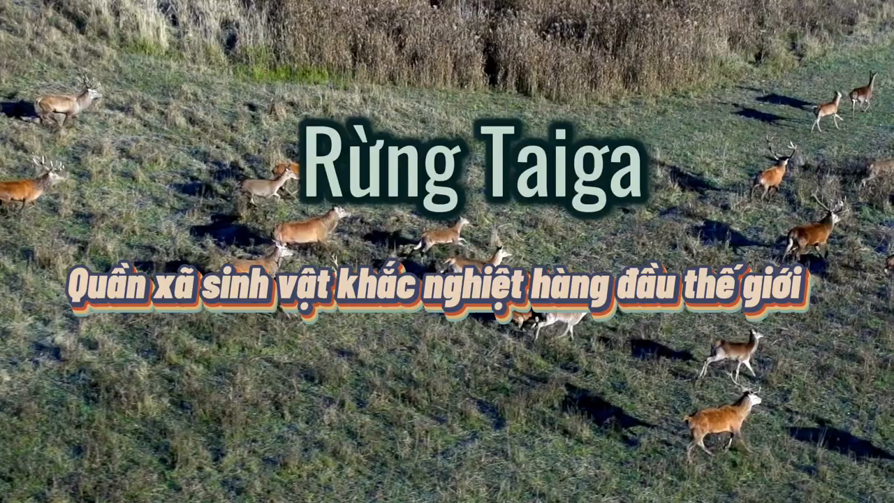

Slide 25
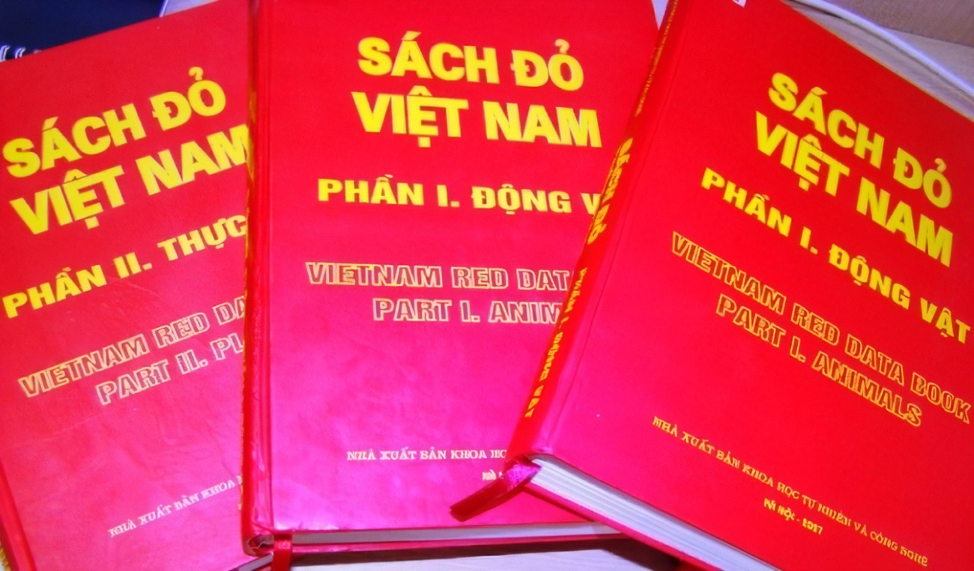

Slide 26
BÀI 43
QUẦN XÃ SINH VẬT
I-Khái niệm quần xã sinh vật
II-Một số đặc trưng cơ bản của quần xã
III-Bảo vệ đa dạng sinh học trong quần xã

Slide 27

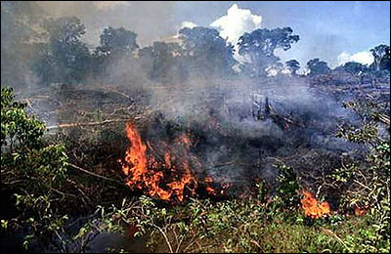
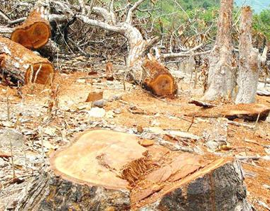
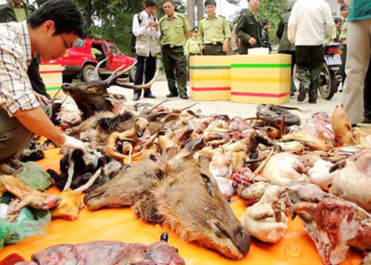
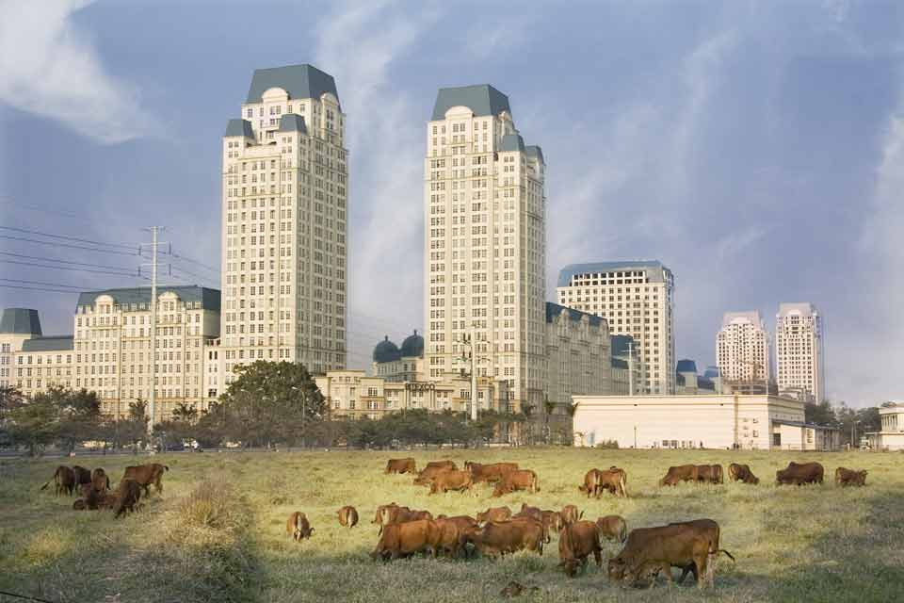
Đốt rừng làm nương rẫy
Chặt phá rừng
Săn bắt, mua bán động vật hoang dã
Quá trình đô thị hóa quá nhanh,
thiếu quy hoạch

Slide 28
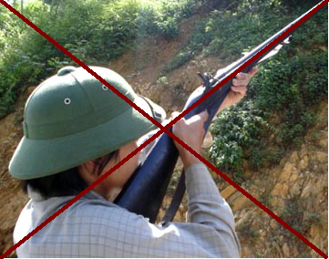

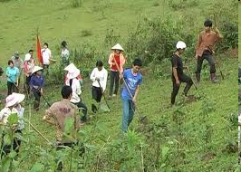
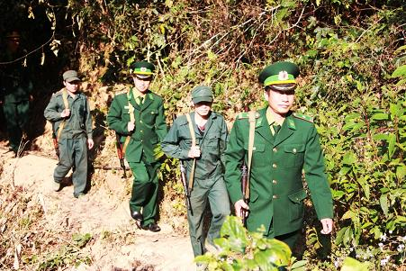
Nghiêm cấm săn bắt, mua bán động vật hoang dã
Trồng cây gây rừng
Tuần tra bảo vệ rừng

Slide 29
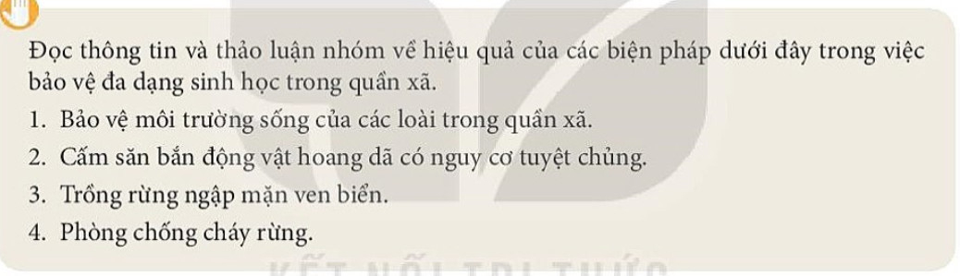

Slide 30
Đọc thông tin và thảo luận nhóm về hiệu quả của các biện pháp dưới đây trong việc bảo vệ đa dạng sinh học trong quần xã
Biện pháp | Hiệu quả
1. Bảo vệ môi trường sống của các loài trong quần xã
2. Cấm săn bắt động vật hoang dã có nguy cơ tuyệt chủng
3. Trồng rừng ngặp mặn ven biển
4. Phòng chống cháy rừng

Slide 31
Đọc thông tin và thảo luận nhóm về hiệu quả của các biện pháp dưới đây trong việc bảo vệ đa dạng sinh học trong quần xã
Biện pháp | Hiệu quả
1. Bảo vệ môi trường sống của các loài trong quần xã
2. Cấm săn bắt động vật hoang dã có nguy cơ tuyệt chủng
3. Trồng rừng ngặp mặn ven biển
4. Phòng chống cháy rừng
Môi trường sống có tác động trực tiếp hoặc gián tiếp tới sự tồn tại và phát triển của các loài sinh vật trong quần xã. Bảo vệ môi trường sống giúp đảm bảo các nhân tố môi trường không bị biến đổi theo hướng tác động xấu tới quá trình sinh trưởng và phát triển của các sinh vật, từ đó, giúp bảo vệ đa dạng sinh học.

Slide 32
Đọc thông tin và thảo luận nhóm về hiệu quả của các biện pháp dưới đây trong việc bảo vệ đa dạng sinh học trong quần xã
Biện pháp | Hiệu quả
1. Bảo vệ môi trường sống của các loài trong quần xã
2. Cấm săn bắt động vật hoang dã có nguy cơ tuyệt chủng
3. Trồng rừng ngặp mặn ven biển
4. Phòng chống cháy rừng
Đảm bảo số lượng cá thể vốn đã ít ỏi của các loài này không bị đe dọa bởi hoạt động của con người, giúp các loài động vật này có điều kiện duy trì và hướng tới sự phục hồi số lượng. Bảo vệ động vật hoang dã cũng giúp hạn chế sự ảnh hưởng tới việc tồn tại, phát triển của các loài khác, tạo nên sự cân bằng sinh thái (bảo vệ đa dạng sinh học).

Slide 33
Đọc thông tin và thảo luận nhóm về hiệu quả của các biện pháp dưới đây trong việc bảo vệ đa dạng sinh học trong quần xã
Biện pháp | Hiệu quả
1. Bảo vệ môi trường sống của các loài trong quần xã
2. Cấm săn bắt động vật hoang dã có nguy cơ tuyệt chủng
3. Trồng rừng ngặp mặn ven biển
4. Phòng chống cháy rừng
Trồng rừng ven biển có vai trò to lớn trong việc phòng hộ, bảo vệ môi trường sống vùng ven biển như giúp chống sa mạc hóa, suy thoái đất, giảm phát thải khí nhà kính,… từ đó, đảm bảo điều kiện môi trường ổn định cho các loài sinh vật sinh trưởng và phát triển (bảo vệ đa dạng sinh học).

Slide 34
Đọc thông tin và thảo luận nhóm về hiệu quả của các biện pháp dưới đây trong việc bảo vệ đa dạng sinh học trong quần xã
Biện pháp | Hiệu quả
1. Bảo vệ môi trường sống của các loài trong quần xã
2. Cấm săn bắt động vật hoang dã có nguy cơ tuyệt chủng
3. Trồng rừng ngặp mặn ven biển
4. Phòng chống cháy rừng
Cháy rừng sẽ giết chết nhiều loài động thực vật, đồng thời, để lại những hậu quả nặng nề cho môi trường sống như ô nhiễm không khí,… Do đó, phòng chống cháy rừng có vai trò quan trọng trong việc bảo vệ đa dạng sinh học.

Slide 35
BÀI 43
QUẦN XÃ SINH VẬT
I-Khái niệm quần xã sinh vật
II-Một số đặc trưng cơ bản của quần xã
III-Bảo vệ đa dạng sinh học trong quần xã
 - Bảo vệ môi trường sống của các loài trong quần xã.
- Cấm săn bắt và mua bán các loài sinh vật có nguy cơ tuyệt chủng.
- Trồng và bảo vệ rừng.
- Thành lập các vườn quốc gia, khu bảo tồn thiên nhiên…
Nêu các biện pháp bảo vệ đa dạng sinh học trong quần xã.

Slide 36
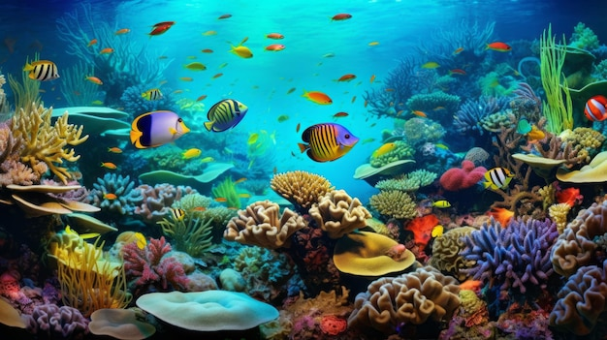

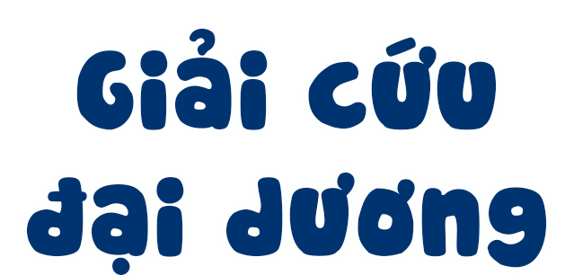

Slide 37
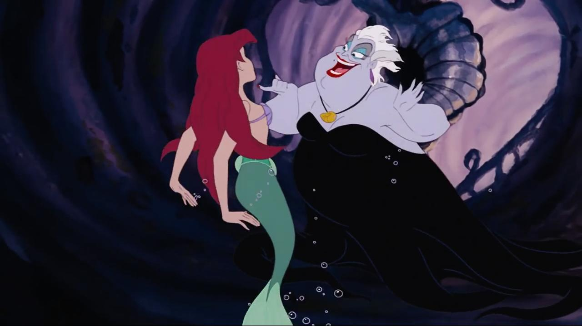
Các em hãy giúp chị giải cứu các sinh vật biển nhé!
Ta đã bắt nhốt tất cả sinh vật biển

Slide 38









Slide 39



Quần xã sinh vật là
A. tập hợp các sinh vật cùng loài.
B. tập hợp các cá thể sinh vật khác loài.
C. tập hợp các quần thể sinh vật khác loài.
D. tập hợp toàn bộ các sinh vật trong tự nhiên.
C

Slide 40
Dấu hiệu nào sau đây là dấu hiệu đặc trưng cơ bản của quần xã
A. Thành phần loài trong quần xã.
B. Kinh tế xã hội.
C. Tỉ lệ giới tính.
D. Thành phần nhóm tuổi.
A

Slide 41
Tập hợp nào sau đây không phải là quần xã sinh vật
A. Một khu rừng.
B. Một đàn chuột đồng.
C. Một hồ tự nhiên.
D. Một ao cá.
B

Slide 42
Số lượng cá thể của loài trong quần xã thể hiện đặc trưng nào sau đây
A. Độ nhiều.
B. Độ tập trung.
C. Độ đa dạng.
D. Độ thường gặp.
C

Slide 43
Loài đặc trưng là
loài có số lượng ít nhất trong quần xã.
loài có số lượng nhiều trong quần xã.
loài có vai trò quan trọng trong quần xã.
loài chỉ có ở một quần xã hoặc có nhiều hơn hẳn các loài khác.
D

Slide 44
Quần xã nào sau đây có độ đa dạng cao nhất?
Quần xã sinh vật rừng thông phương Bắc.
Quần xã sinh vật rừng mưa nhiệt đới.
Quần xã sinh vật savan.
Quần xã sinh vật rừng lá rộng ôn đới.
B

Slide 45


Cảm ơn bạn vì đã giúp chúng mình. Tặng bạn viên ngọc trai tuyệt đẹp này

Slide 46



NHIỆM VỤ VỀ NHÀ
Ghi nhớ các nội dung đã học.
Tuyên truyền trong cộng đồng các biện pháp bảo vệ đa dạng sinh học.
Xem trước bài 44.

